Slide 1

INGRESOS QUE PERCIBEN LOS DEMANDANTES
DE LAS TECNOLOGÍAS
JORGE EDUARDO CASTRO CRUCES
2CM2

Slide 2
INGRESOS QUE PERCIBEN LOS MEXICANOS
Ocho de cada diez empleado de México perciben hasta 13,254 pesos mensuales, de acuerdo con INEGI.
De las 52.9 millones de personas ocupadas en ambos sectores de la economía mexicana (formal e informal), 43.3 millones de trabajadores ganan de 0 a 5 salarios mínimos (88.36 pesos diarios).

Slide 3
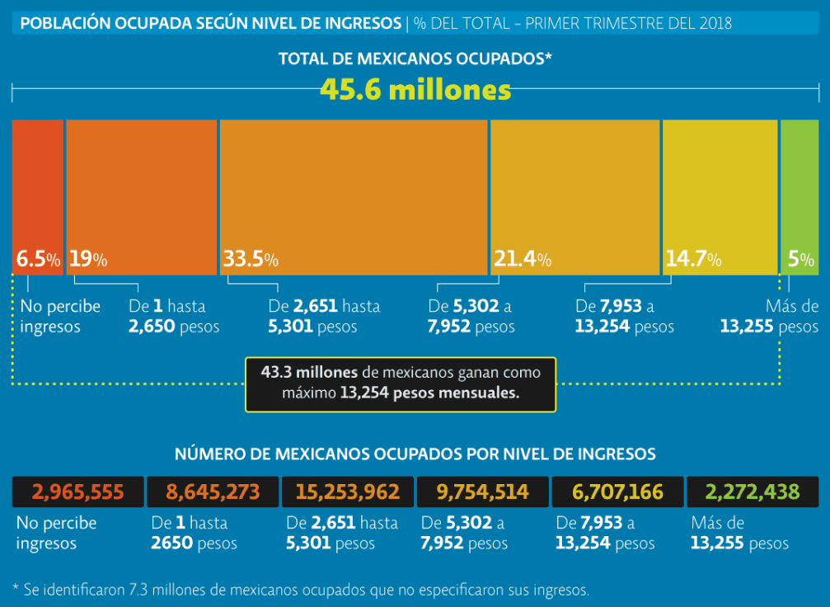

Slide 4
Agregar un título de diapositiva (1)

Slide 5
En México sólo 4 de cada 100 trabajadores tienen ingresos mensuales superiores a 13,254 pesos. En el país viven aproximadamente 125 millones de personas, de las cuales sólo 53.8 millones de habitantes (menos de la mitad) se encuentran empleados en alguno de los sectores de la economía. De ellos, sólo 2.5 millones (4.5%) recibe máximo cinco salarios mínimos al mes como pago por su trabajo, de acuerdo con los datos de la Encuesta Nacional de Ocupación y Empleo (ENOE) del Inegi para el segundo trimestre de 2018.
De los 125 millones de habitantes en México, 93 millones tienen 15 años o más, y de estos 55.6 millones forman parte de la Población Económicamente Activa (PEA), que incluye a todos los habitantes que están disponibles para la producción de bienes y servicios en el país.

Slide 6
En sólo 6 entidades de las 32 de la república se concentra la mitad de los trabajadores con remuneraciones salariales superiores a 13,254 pesos mensuales. Estas entidades presentan también lo niveles más altos de crecimiento y actividad económica, de acuerdo con datos del Inegi (Instituto Nacional de Estadística y Geografía).
La Ciudad de México encabeza la lista de estados con mayor número de empleos que ofrecen los mejores salarios, en la capital del país 330,669 personas afirmaron percibir ingresos mensuales mayores a cinco salarios mínimos al mes, cifra que representó 13.7% del total de empleados en el país con esta situación.

Slide 7
En las siguientes posiciones se ubicaron el Estado de México, en donde 205,151 trabajadores se encuentran en este rango salarial, el 8.5% del total nacional de trabajadores en esta categoría salarial, y Jalisco con 191,571 empleados que representan el 7.9%, de acuerdo con datos de la Encuesta Nacional de Ocupación y Empleo en el segundo trimestre del 2018, realizada por el Inegi.
Otras entidades que albergan a un número importante de ocupados con ingresos mensuales por arriba de 13,254 pesos fueron Chihuahua, Nuevo León y Baja California, juntos sumaron 406,457 trabajadores en esa categoría salarial, que fue el 16% de los registrados en todo el país.

Slide 8
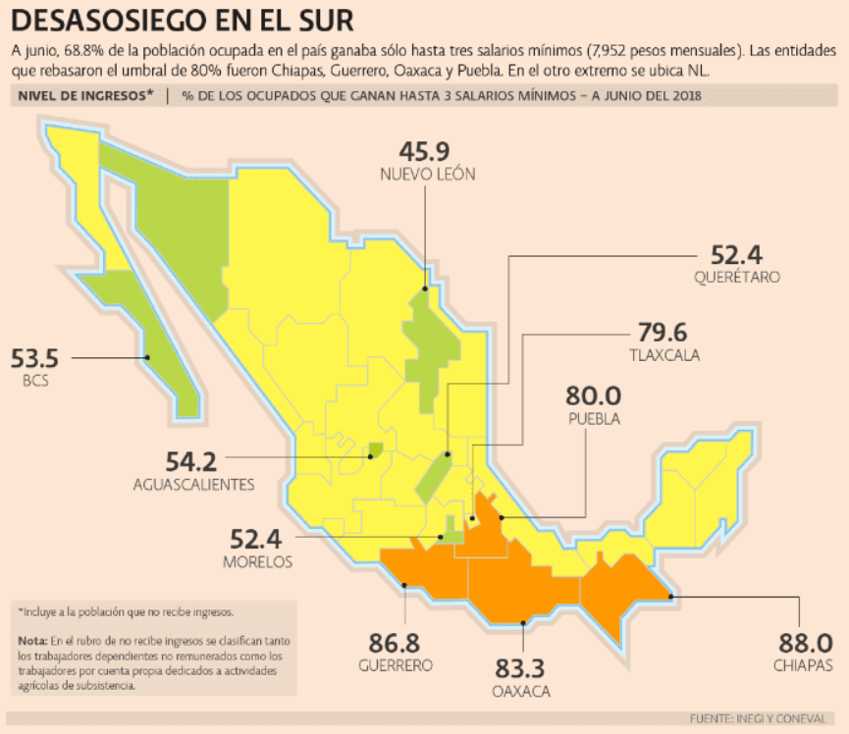

Slide 9
¿En qué sector o industria se les paga más a los empleados?
De los 2.5 millones de trabajadores en México que ganan más de 13,254 pesos al mes, la mayor parte labora para el sector servicios (61.3%); éste no sólo emplea a la mayor cantidad de habitantes, también ofrece salarios más altos.
Las actividades agrícolas, de ganadería y todas las relacionadas con el aprovechamiento de los recursos naturales generó sólo 74,333 empleos con un monto salarial mayor de 13,254 pesos al mes, esto es el 3.1% del total de trabajadores en este rango salarial.

Slide 10
La cifra para la industria de la construcción fue de 156,221 plazas con remuneraciones mayores a cinco salarios mínimos, 6.5% del total. En la industria de las manufacturas se crearon 308,026 empleos de este tipo, que representa 12.7% del total.
El comercio, que es la segunda fuente más importante de empleo en México, tiene 318,979 ocupados con un salario mensual de 13,254 pesos o más, 13.2% del total de habitantes que reciben este monto de ingresos.

Slide 11
Ingresos de telefonía, fortalecidos por celulares
Telcel, Telefónica Movistar y AT&T coincidieron en reportar ingresos por dispositivos móviles al alza durante el primer trimestre de 2018.
Cifras de The Competitive Intelligence Unit (CIU) muestran que el crecimiento anual en ingresos por equipos de Telcel creció 4.2%; para Telefónica Movistar el aumento fue de 24.4%, y AT&T creció 116.7%.
Fernando Esquivel, analista de The CIU, explicó que en el primer trimestre de 2018 las telecomunicaciones móviles contabilizaron 63 mil 944 millones de pesos, 7.4% más respecto al primer trimestre del año anterior.
A pesar de la coincidencia en dinamismo de los ingresos por equipos, el experto mencionó que cada empresa obtuvo sus recursos a partir de distintas estrategias de mercado.

Slide 12
Telcel presentó un crecimiento de ingresos de 10.3% en el primer trimestre del año respecto al mismo periodo de 2017, pero al desagregar la fuente de las entradas se observa que la venta de servicios móviles significó 31 mil 980 millones de pesos, es decir, 71.2% del total y creció 12.8% anual.
“Esto se explica por una estrategia enfocada al aumento de clientes de alto valor y el crecimiento en el consumo de datos, 98% anual, aunado a la restauración del régimen de cobro por la terminación de llamadas diferente de cero”, detalló Esquivel.
Los ingresos de Movistar cayeron 5.9% en términos anuales, al sumar 6 mil 375 millones de pesos en el primer trimestre de 2018.

Slide 13
“Esta cifra proviene de ventas por servicios por 5 mil 86 millones de pesos, 11.4% menos en servicios, parcialmente compensada por un crecimiento por la venta de equipos de 24.4%, los cuales suman mil 289 millones”, comentó el analista.
AT&T tuvo un aumento de 4.6% en sus ingresos en términos anuales, con 12 mil 564 millones de pesos.
Los ingresos por servicios de la telefónica estadounidense se contrajeron 22% anualmente, con 7 mil 565 millones de pesos, principalmente por la disminución de precios en prepago, expresó Esquivel.
“Por la venta de equipos obtuvo ingresos por 4 mil 999 millones de pesos, 117% mayores que el año anterior, atribuible al incremento en la base de usuarios, 24.1% anual, y la migración a equipos de mayor capacidad”.

Slide 14
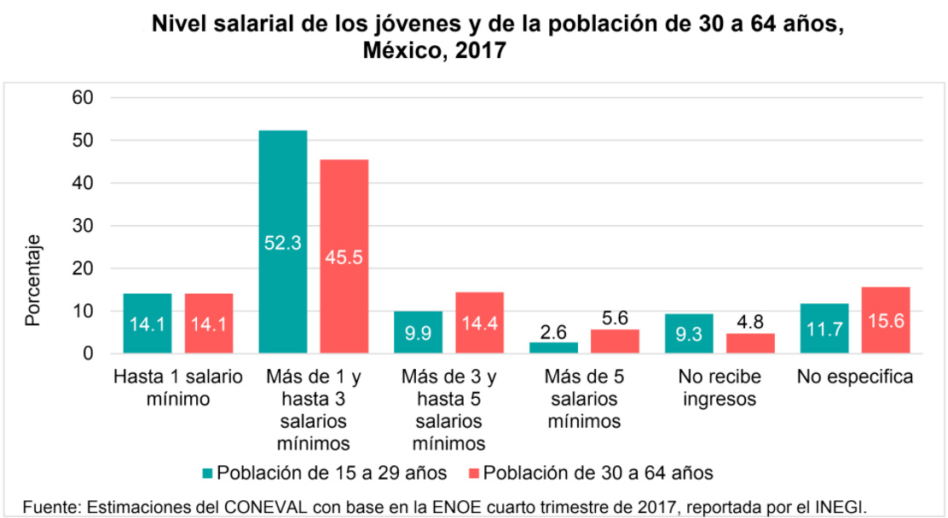

Slide 15
REFERENCIAS
https://www.eleconomista.com.mx/economia/Cuanto-ganan-los-mexicanos-20180724-0103.html
https://www.eleconomista.com.mx/economia/Solo-4.5-de-los-trabajadores-en-Mexico-gana-mas-de-13254-pesos-mensuales-20180821-0063.html
https://www.eluniversal.com.mx/cartera/economia/ingresos-de-telefonicas-fortalecidos-por-celulares
https://www.altonivel.com.mx/economia/salario-mitad-de-los-mexicanos/

